Slide 1





工业行业从业常识
贵州省初中学生实用技能
第1课 认识机械工业
上海科技教育出版社

Slide 2

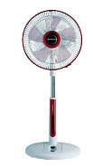




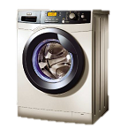

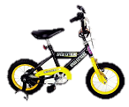

一、现代生活和生产
离不开机械产品
工业行业从业常识
贵州省初中学生实用技能
生活中处处可见
机械产品

Slide 3
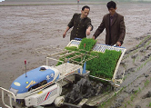
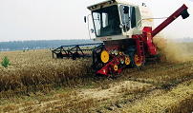

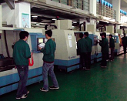

一、现代生活和生产
离不开机械产品
工业行业从业常识
贵州省初中学生实用技能
业
农
现代生产离不开
机械产品
工
业

Slide 4

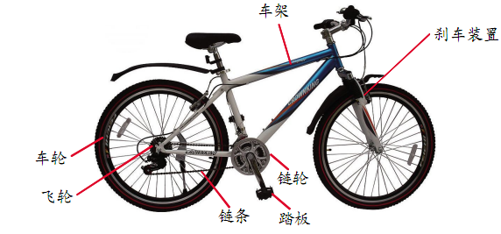
一、现代生活和生产
离不开机械产品
工业行业从业常识
贵州省初中学生实用技能
机械是由若干相互联系的零部件按一定要求装配起来，用来转换或利用机械能，完成一定功能的装置。简单地说，机械就是各种机器与器械的总称。
机械和机械产品
机械产品是指通过机器生产的机械成品和半成品，诸如螺钉、发动机、汽车，等等。自行车就是日常生活中最常见的机械，自行车由车架、车轮、踏板、刹车装置、链条等基本部件组成。

Slide 5
二、机械工业
工业行业从业常识
贵州省初中学生实用技能
机械工业
生产机械产品的制造工业，称为“机械工业”，亦称“机械制造工业”或 “机器制造工业”，产品涵盖各种动力机械、起重运输机械、农业机械、冶金矿山机械、化工机械、纺织机械、机床、工具、仪器、仪表以及其他机械设备等。
机械工业

Slide 6
二、机械工业
工业行业从业常识
贵州省初中学生实用技能
机械工业是工业中最重要的部门,也是制造业的基础。
通常，机械工业的发展水平是衡量国家工业化程度的主要标志之一。
机械工业
地位
机械工业

Slide 7
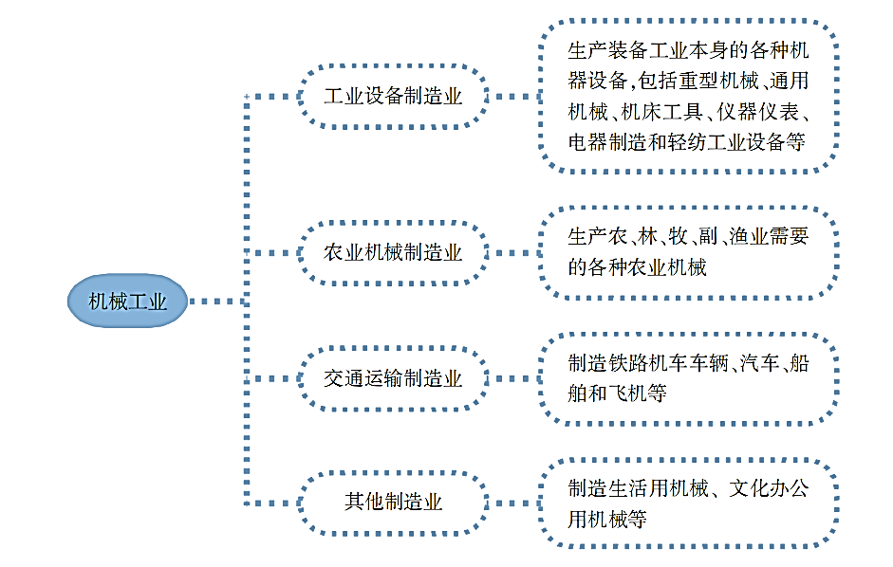
二、机械工业
工业行业从业常识
贵州省初中学生实用技能
机械工业
地位
分类
机械工业

Slide 8
二、机械工业
工业行业从业常识
贵州省初中学生实用技能
机械工业
地位
分类
机械工业
发展历程

Slide 9
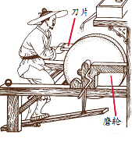
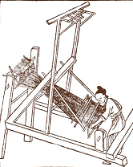
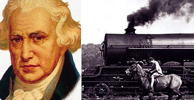
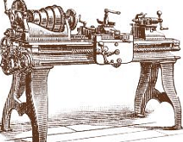
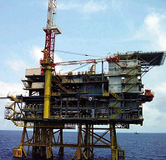
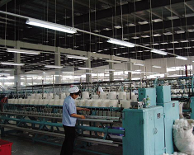
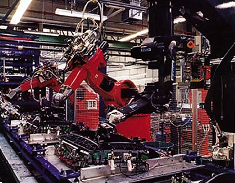
发展历程

Slide 10
三、我国机械工业现状
工业行业从业常识
贵州省初中学生实用技能
我国现已步入机械制造大国行列
与机械制造强国相比仍有较大的差距
我国机械工业的发展势头依旧强劲
不足
成绩
发展

Slide 11
思考与实践
工业行业从业常识
贵州省初中学生实用技能
1
2
3
找一找，身边的日用品哪些是手工制造的，哪些是使用机械制造出来的。比较一下两种日用品的种类、材料、精巧程度等。
为什么说我国是机械制造大国，而不是机械制造强国？查找资
料，用数据来说明问题。
仔细阅读“十二五”机械工业发展总体规划，说说你从中获
得了哪些信息，对我国机械工业未来发展有了哪些了解。

